Slide 1
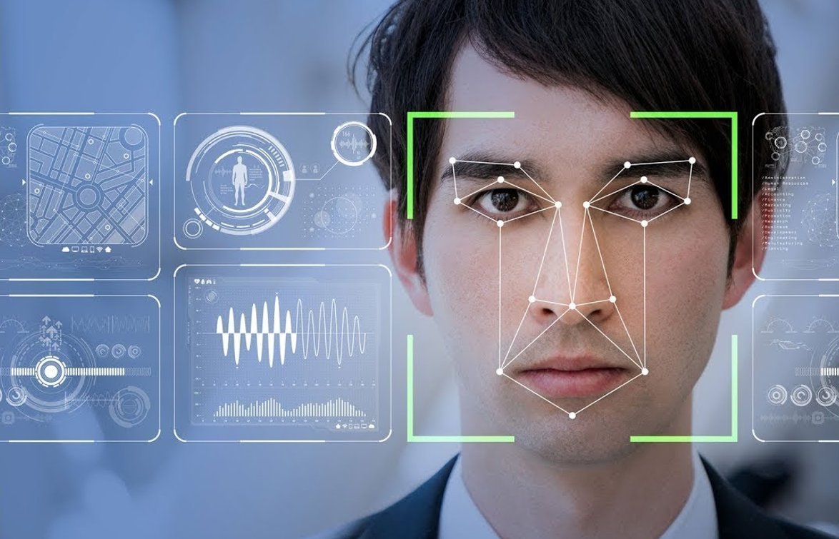
Machine learning and its applications – Prof. Seungchul Lee
사람 얼굴 생성 프로그램
Face generating program based on non-biped machine learning
2조 박규태, 서민혁, 조민기

Slide 2


Background & Purpose of this Topic
컴퓨터를 통해 세상에 존재하지 않는 ‘리얼한 사람 얼굴＇을 생성하고자 함
celebrity database에서 20만개의 사진을 구한 후 패턴을 인식
Background
맞춤식으로 원하는 패러미터에 따른 사람 얼굴을 만드는 것이 목표 패러미터(남자/여자, 흑인/백인 등)에 따른 특징을 학습하고자 머신러닝을 실시
Purpose
데이터를 기반으로 학습을 통해 사람 얼굴의 패턴을 학습하고, 본인의 이상형에 맞는 얼굴을 생성함으로 통해 ‘이상형 생성기＇를 만들고자 함
Topic : 비지도 학습을 기반으로 한 사람 얼굴 생성 프로그램
1
2
1
비지도 학습을 기반으로 20만개의 사진을 구한 후 학습시킴으로 사람 얼굴을 생성
신체적 특징(눈, 코, 입, 안경 등)에 대한 지도학습 없이 컴퓨터가 패턴을 파악하게 만들고자 함

Slide 3
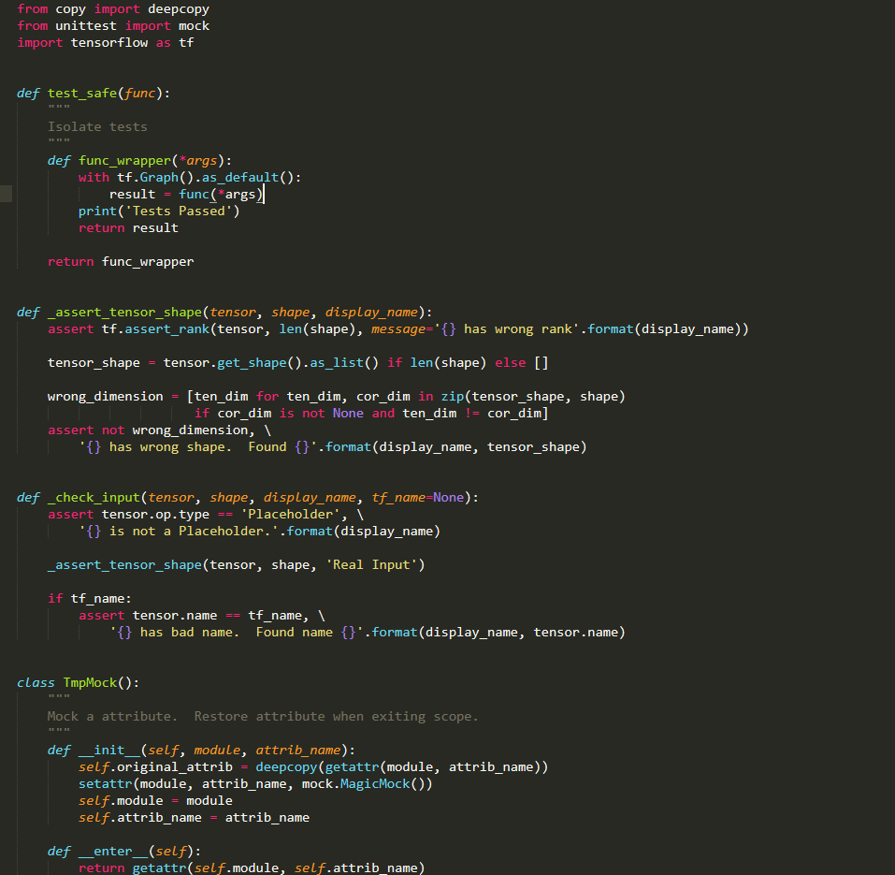
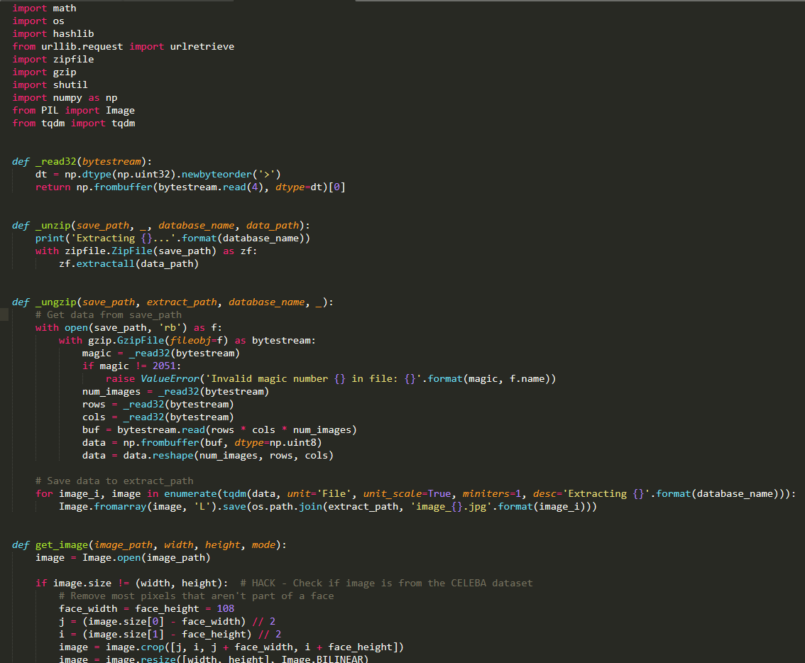
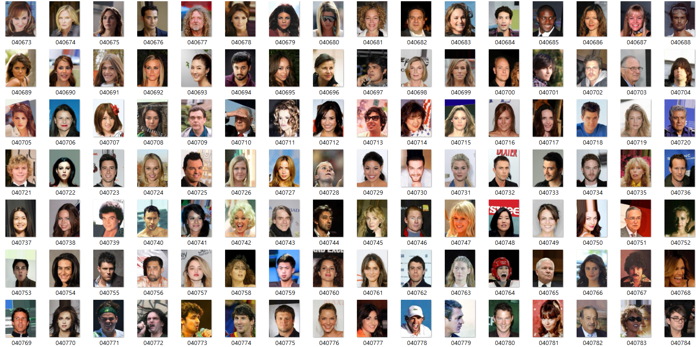
Rationale of face generator – (1) 데이터베이스 및 세팅
필요한 라이브러리 및 helper, problem_unittests 설명
설치 필요 라이브러리
math, os, hashlib, urlretrieve, zipfile, gzip, numpy, shutil, pillow, tqdm, tensorflow, matplotlib, warnings, cv2, mock, deepcopy, glob
Helper
celeba에서 20만개의 연예인 사진을 다운받고 이를 학습 시킬 수 있는 데이터셋으로 만드는 일련의 코딩 과정
problem_unittests
작성된 함수들(머신러닝에 필요한 기능들)의 기능이 문제없는지 체크하는 코딩 과정
20만개의 연예인 사진 데이터베이스 구축
인종, 남녀, 노소, 기타 사항(안경 등)에 대한 지도 없이 같은 크기로 잘라낸 20만개의 사진을 가공

Slide 4
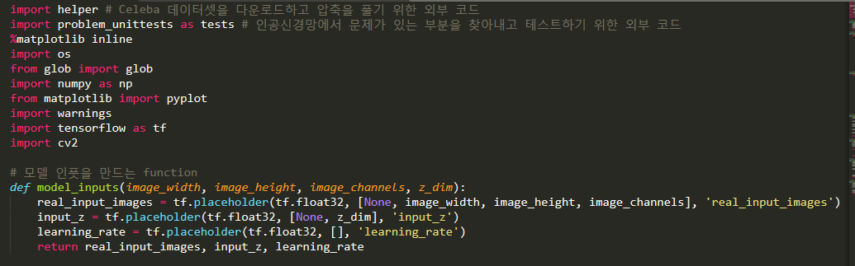
Rationale of Face generator – 메인 프로그램 ‘Make_images’
model input function
Celeba 데이터셋을 다운 -> unittest 설치 -> 학습용 모델 인풋을 만드는 함수 제작

Slide 5
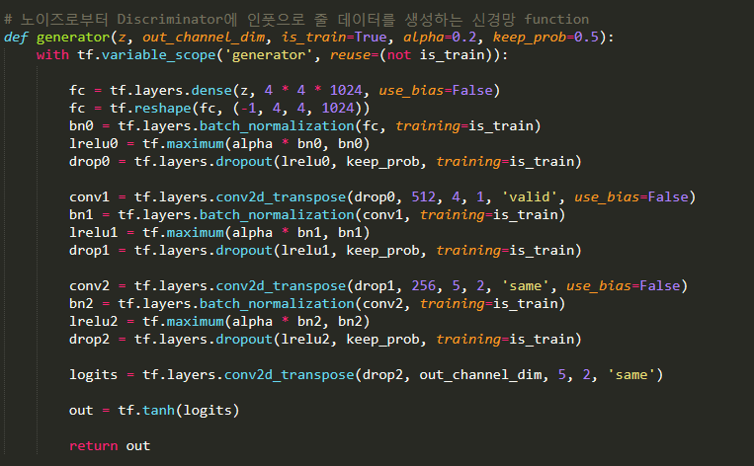
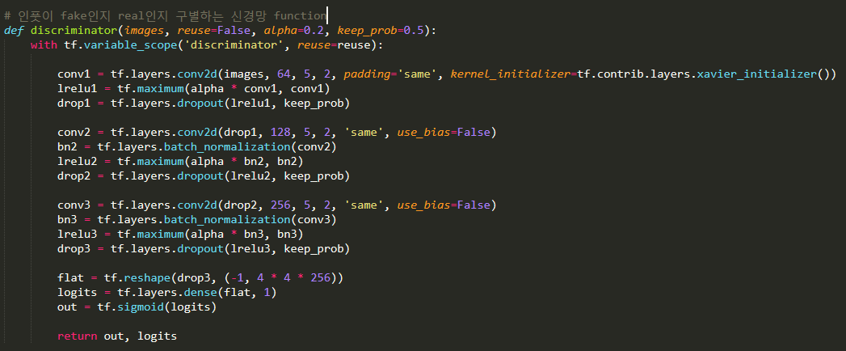
Rationale of Face generator – 메인 프로그램 ‘Make_images’
Discriminator VS Generator
Discriminator: 인풋값이 fake인지 real인지 구별하는 신경망 함수
Generator: 노이즈로부터 Discriminator에 인풋으로 줄 데이터를 생성하는 신경망 함수

Slide 6
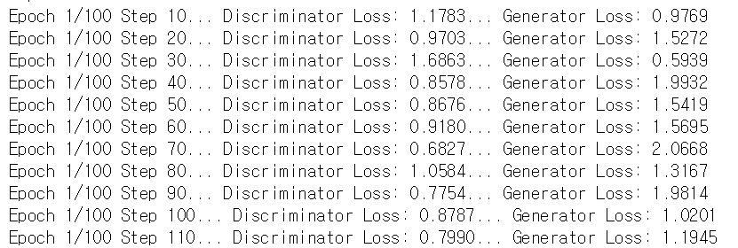
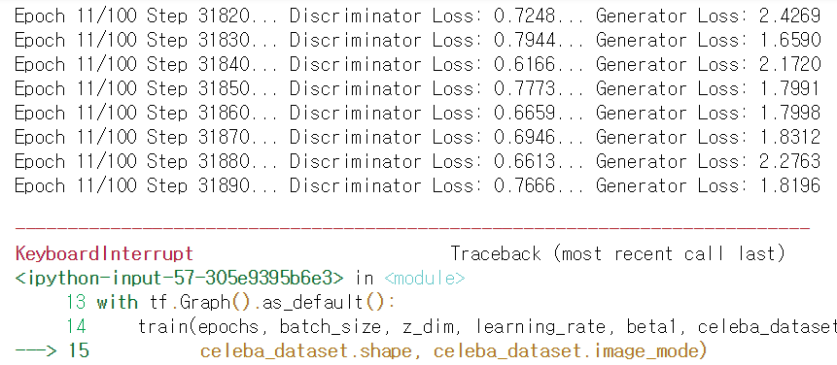
Rationale of Face generator – 메인 프로그램 ‘Make_images’
Discriminator VS Generator
두 함수가 경쟁을 하면서 상호간의 Loss를 계산하게 됨
Discriminator의 경우 fake를 fake라고 이야기해야 하고, real을 real이라고 이야기해야 함
real에 점수 1점, fake에 점수 0점의 경우 “real을 fake로 잘못 인식했을 경우에는 -1점“
컴퓨터 연산능력 및 시간적 문제로 인해 11단계까지 진행하고 멈추었음

Slide 7
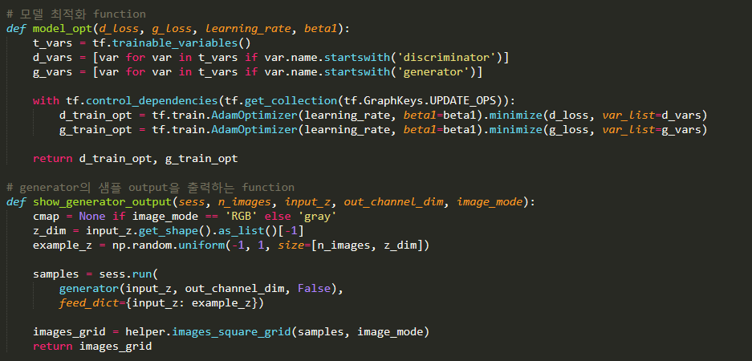
Rationale of Face generator – 메인 프로그램 ‘Make_images’
Model 최적화 및 샘플 output 출력 함수
모델을 최적화하는 함수 ‘model_opt’ , generator의 결과물을 출력하는 show_generator_output 함수를 제작

Slide 8
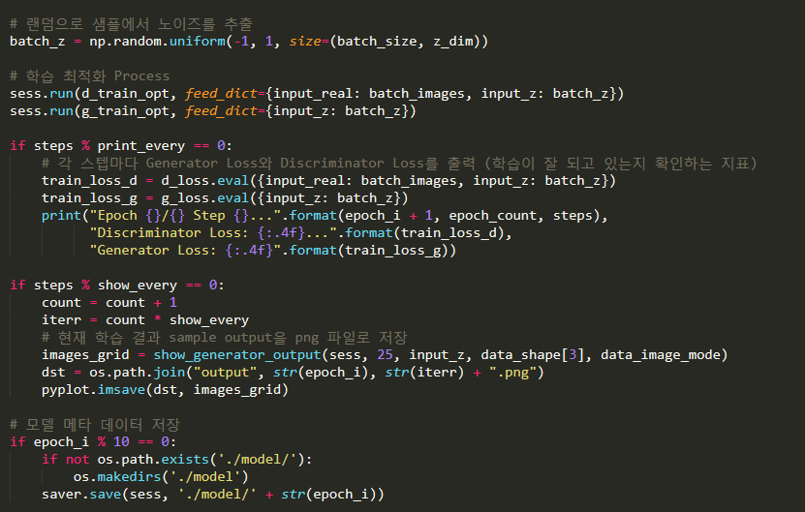
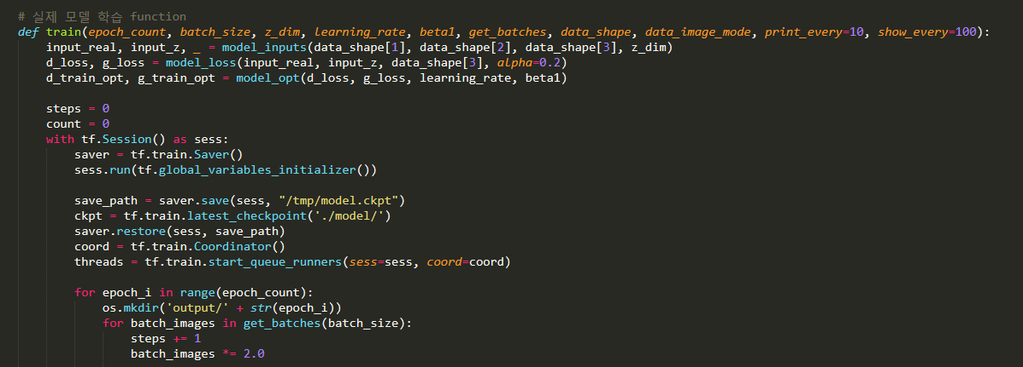
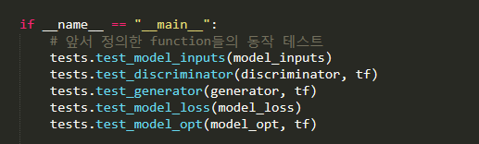
Rationale of Face generator – 메인 프로그램 ‘Make_images’
실제 모델 학습 함수인 ‘train’
실제 모델 학습에 이용되는 함수
각 스텝마다 generator, discriminator의 loss값을 출력하고 샘플 결과를 png형식으로 저장

Slide 9
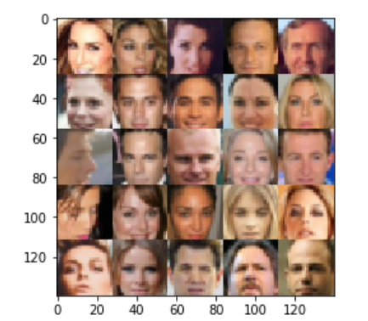
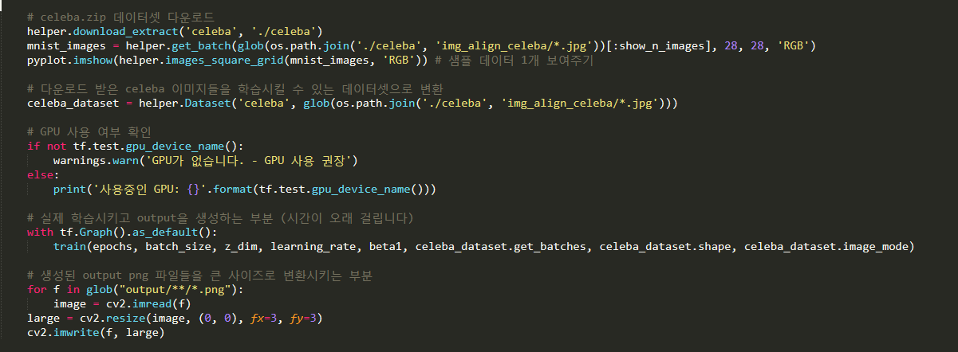
Rationale of Face generator – 메인 프로그램 ‘Make_images’
※ celeba 데이터셋을 학습하고 output을 출력
Method
1
2
1
2
데이터셋을 다운 -> 학습 데이터셋으로 변환 -> 학습을 시키고 아웃풋을 생성
-> 생성된 png 파일의 사이즈를 변환
결과물(25개의 사진 자체 생성)

Slide 10
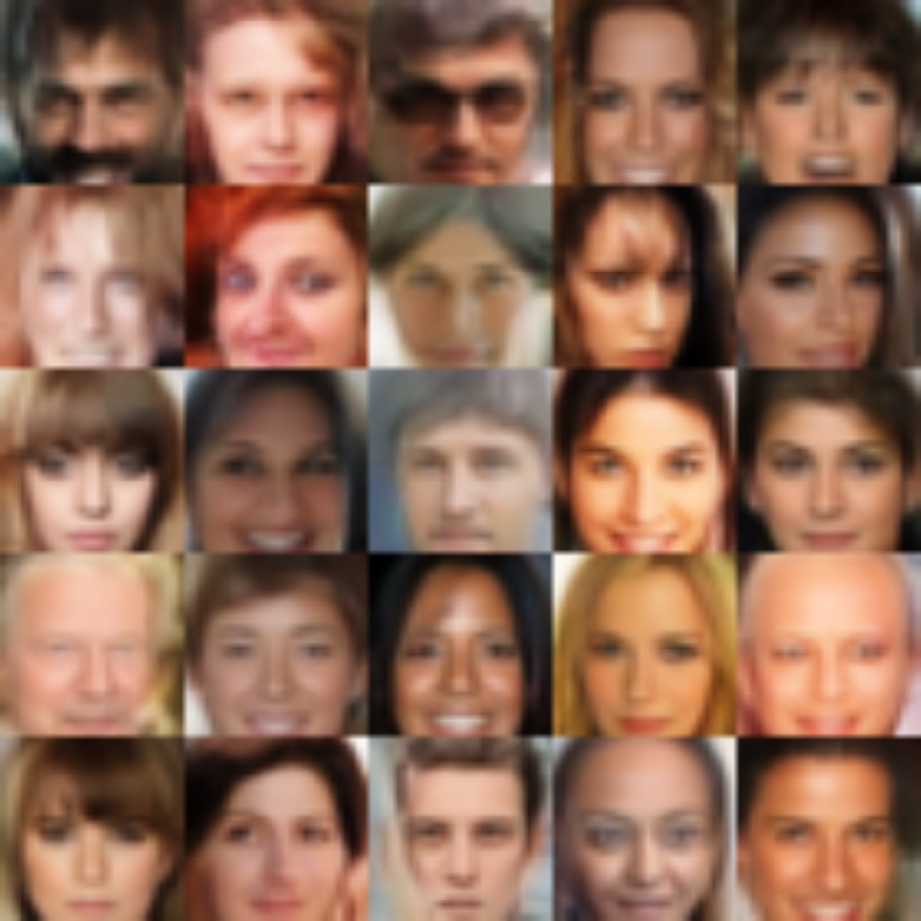
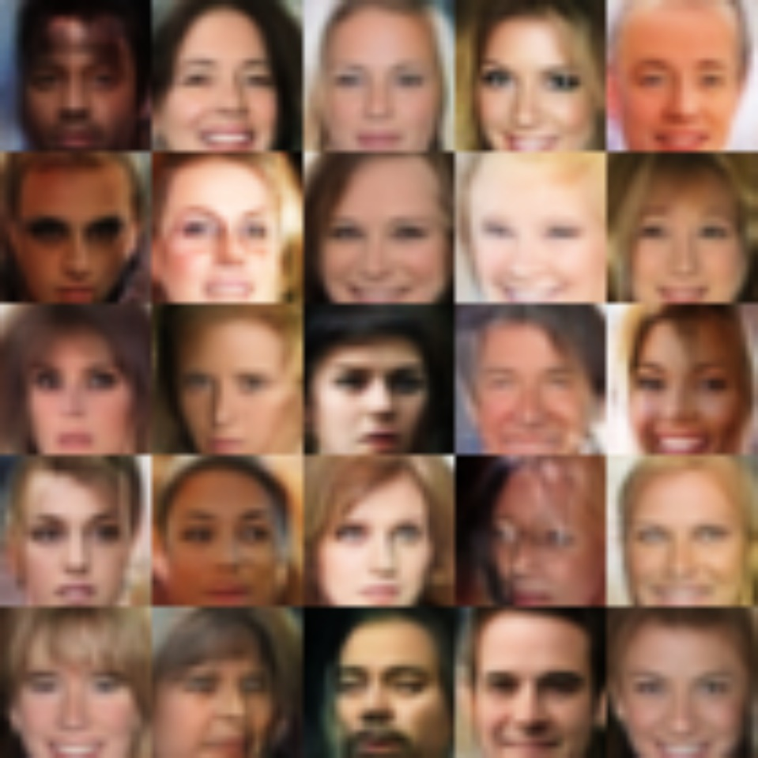
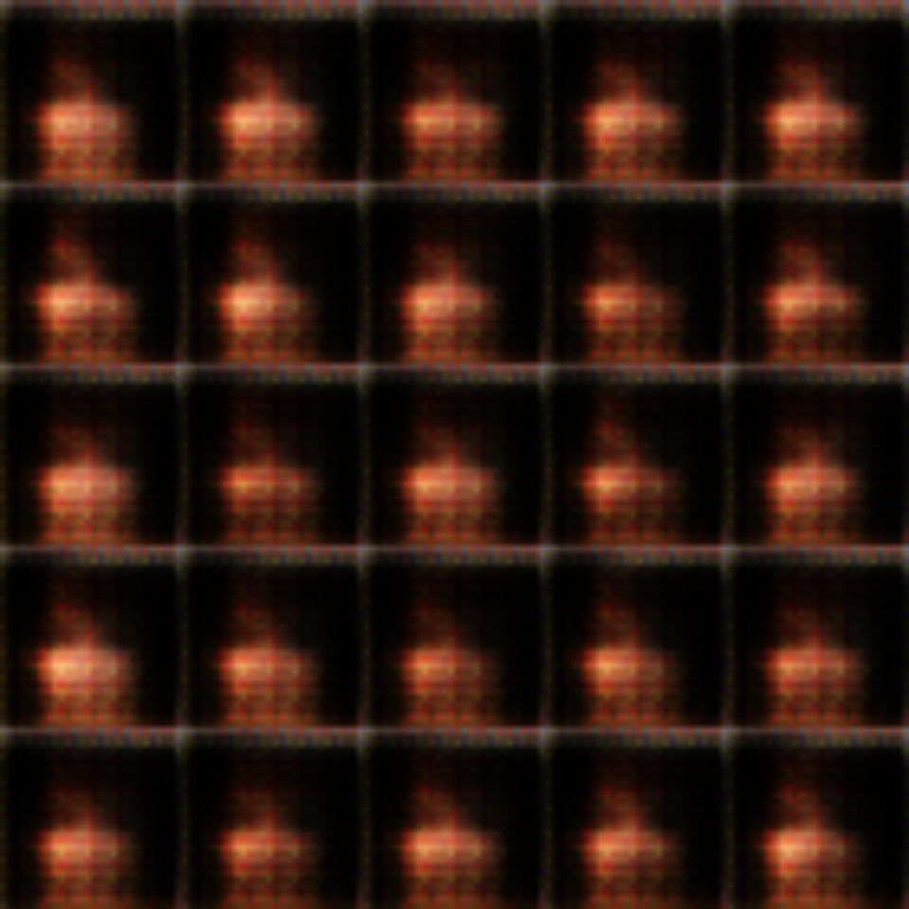
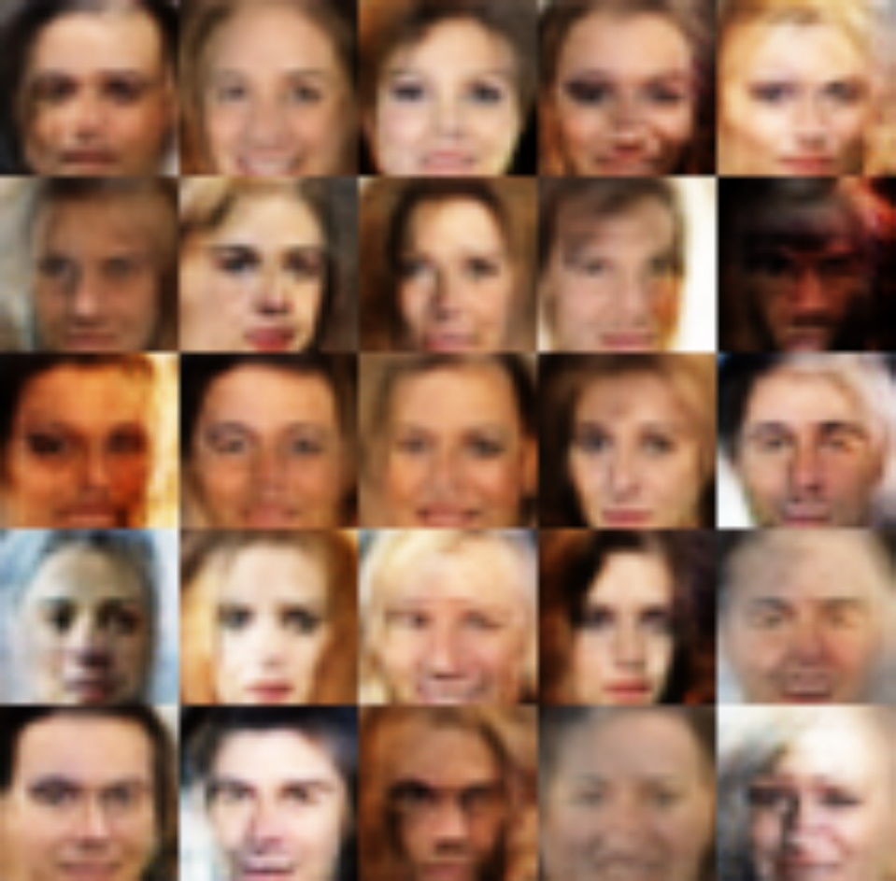
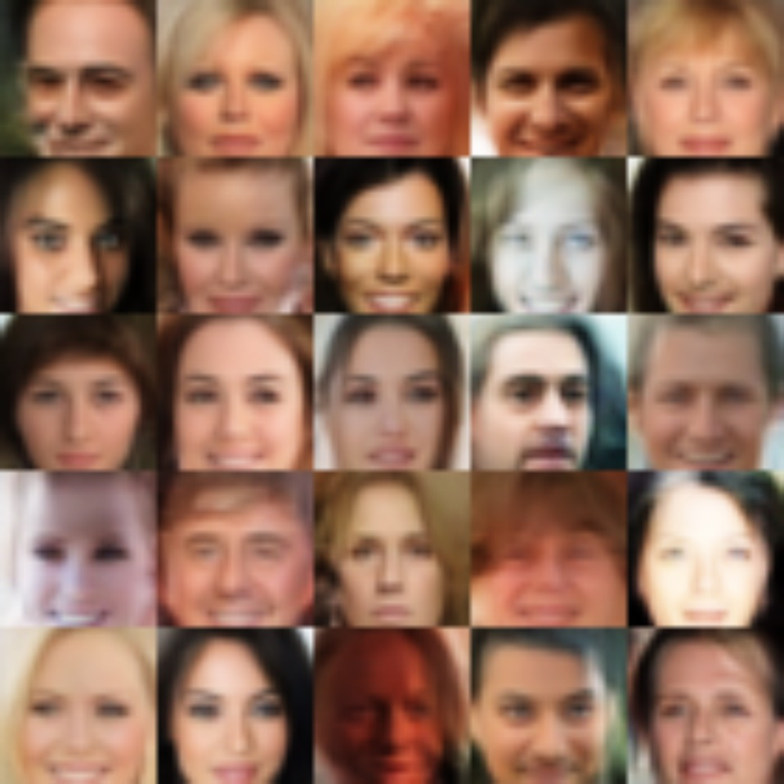
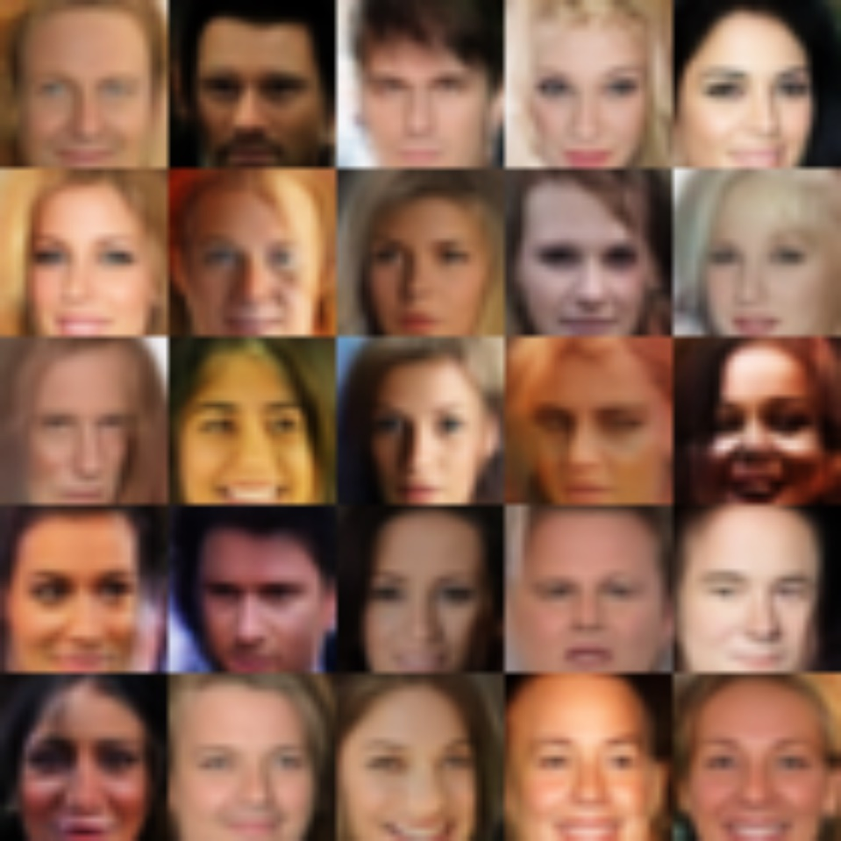
Rationale of Face generator – 결과물
output
1회 시행시 비하여 11st로 점차 진행할수록 실제 사람의 얼굴과 흡사한 결과물을 generate
남녀, 노소, 인종, 기타(안경, 수염)을 입력하지 않음에도 점차 실제 사람의 얼굴과 흡사한 결과물 제작

Slide 11
Limitation & Implication
Limitation
학습 횟수의 한정성
Implication
12시간씩 10일 학습의 결과 10%밖에 진행되지 않았기에 충분한 횟수의 비지도 학습을 시키지 못함
충분한 학습시 실제 인간과 아주 흡사한 얼굴 형태를 generate할 것으로 기대
추가적인 데이터베이스가 누적되면 외부의 지도 없이도 보다 정밀한 결과물 예상
비지도학습을 통해 얻은 결과물로 다시 지도학습을 하여 맞춤식 사람 얼굴을 만들어낼 수 있음
향후 이를 통해 상업적 용도로 사용될 수 있는 소프트웨어 개발 가능
표본의 부정확성
연예인 얼굴 데이터베이스 20만개 이외에도 신체적 특징에 따른 데이터베이스를 구하지 못함(각 특징별 학습 미비)
지도 학습의 미비
지도 함수를 통해 ‘패러미터＇에 따른 맞춤식 얼굴을 만들고자 했으나 미비

